Slide 1
Réunion impact
Présentation au réseau
14 mars 2024

Slide 2
Renforcer la stratégie de notre réseau engagé,
pour aller plus loin ensemble

Slide 3

Ordre du jour
Introduction Olivier Lamarque
Présentation de l’équipe Impact de la Fédération
Synthèse de consultations du réseau
Proposition d’animation de l’impact
Propositions de formations
Vos attentes
Conclusion par Rémy Bourdier
3

Slide 4


Enjeux
sociaUX – environnementaUX - éthiqueS
Notre projet doit aussi répondre à un défi que partage toute la communauté humaine et qui est l’enjeux principal de notre monde sur les 10 prochaines années : protéger notre planète, ses ressources et sa biodiversité
Notre projet stratégique collaboratif doit répondre aux enjeux nouveaux et actuels
4

Slide 5

« Pour Créer des emplois, créons des employeurs »
Mais nous devons:
Préparer nos membres et nos lauréats aux changements économiques, sociétaux et environnementaux
Par la même engager nos entrepreneurs à être acteurs de ces défis pour en saisir les opportunités.
Avec pour objectif de créer plus d’emplois.
Restons ancrés
sur notre
raison d’Etre, notre mission
5

Slide 6
De la naissance de la Vision 2025 à aujourd’hui…
Effort de sensibilisation dans les associations
  80% du réseau engagé
  Plus de 5 000 entrepreneurs sensibilisés
L’impact, un axe structurant
Intégration de l’impact dans nos outils Réseau Entreprendre®
6

Slide 7



De la naissance de la Vision 2025 à aujourd’hui…
Outils
Maturité des esprits
Engagement des associations
En 4 ans,
l’impact est devenu une évidence !

Slide 8
Aller plus loin en 2024 !
Poursuivre la sensibilisation
Avec une équipe renforcée
Engager la transformation

Slide 9

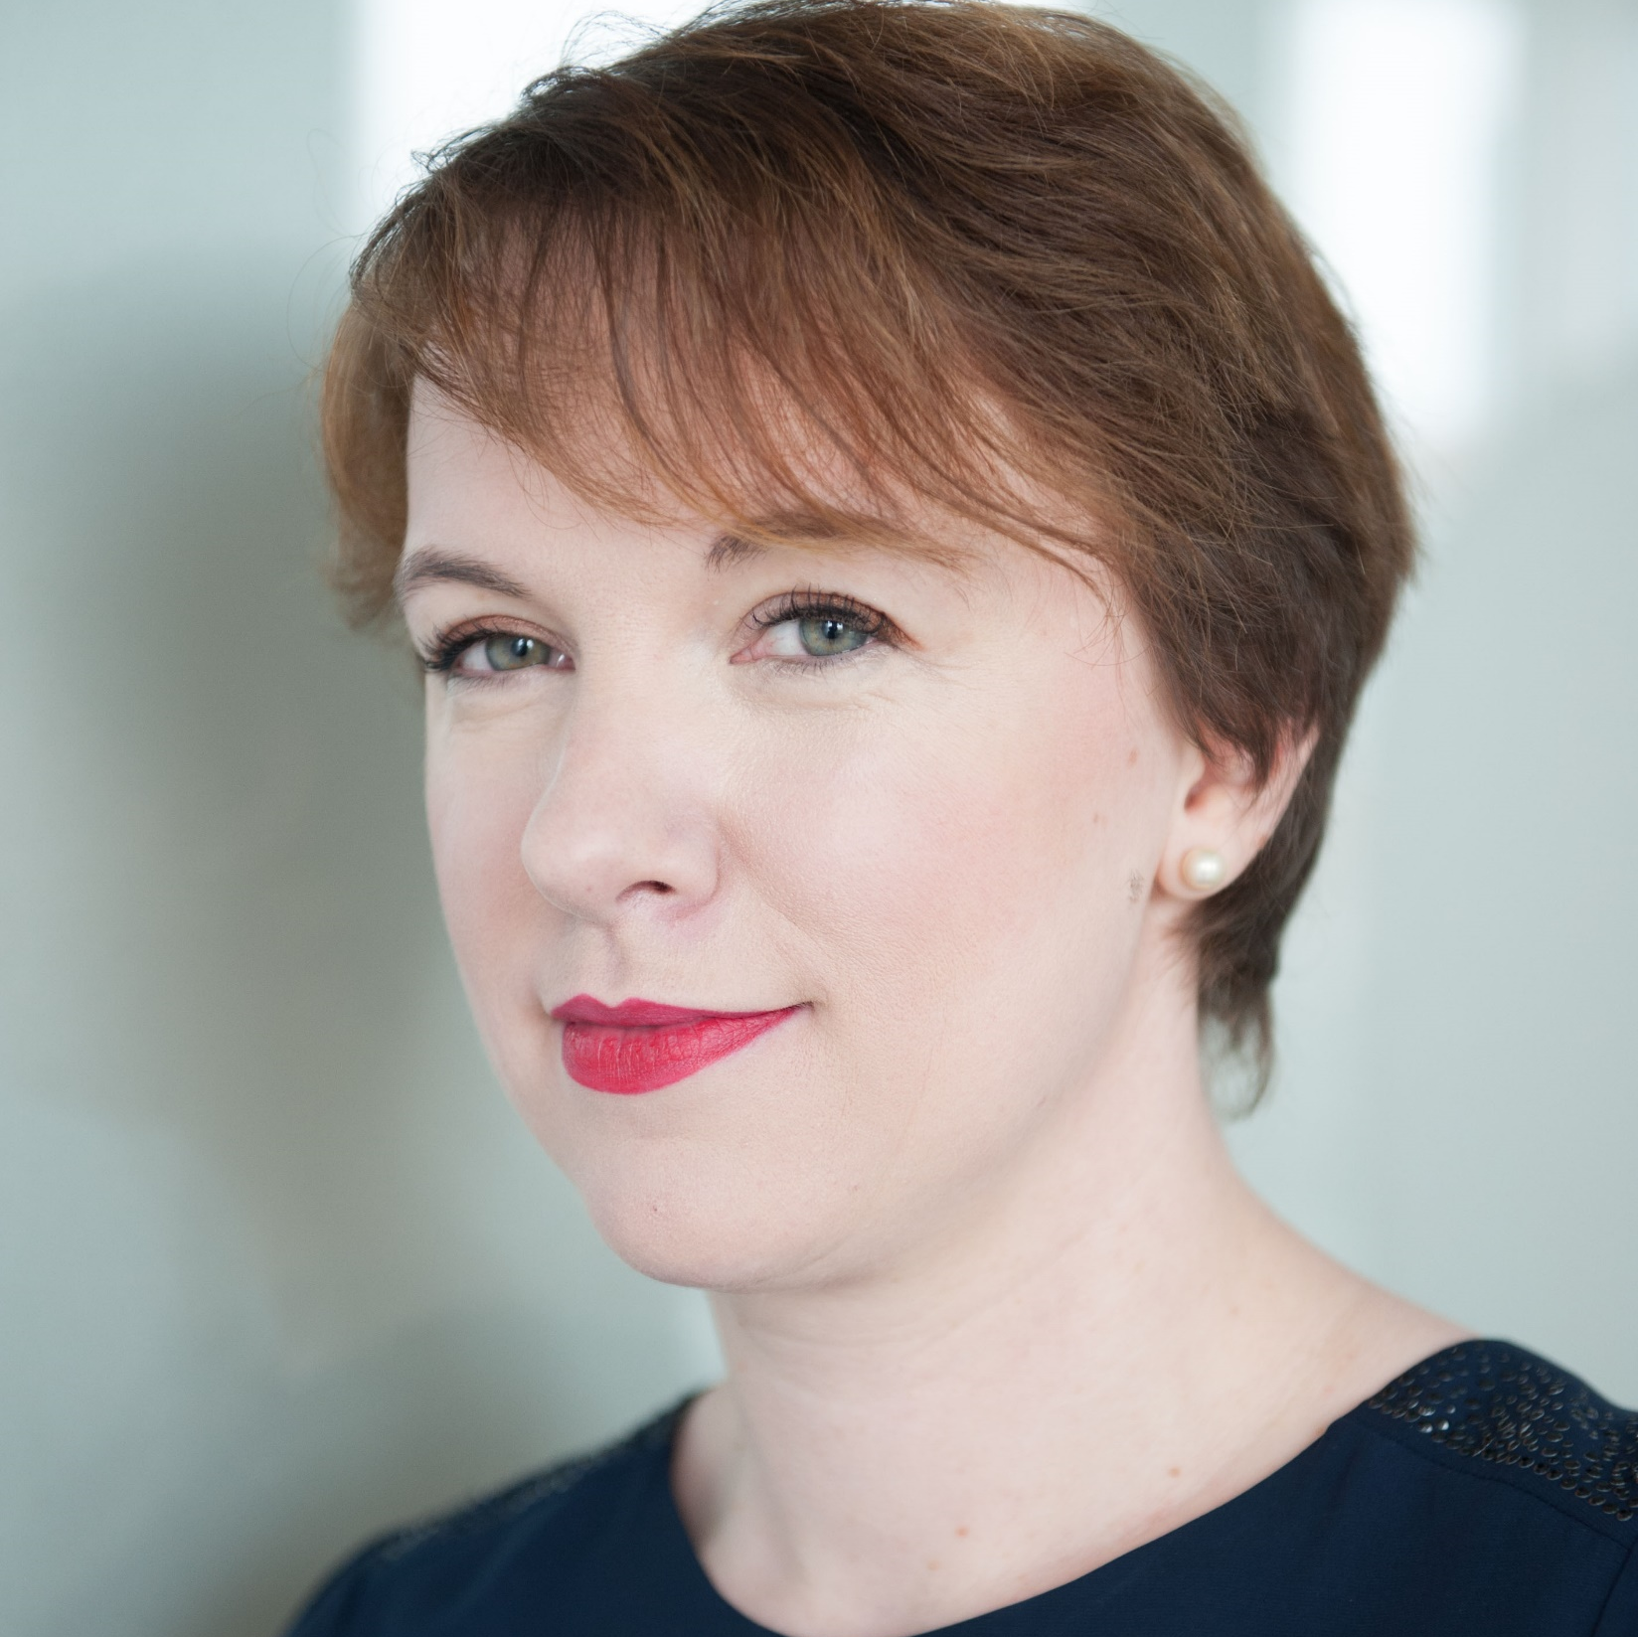
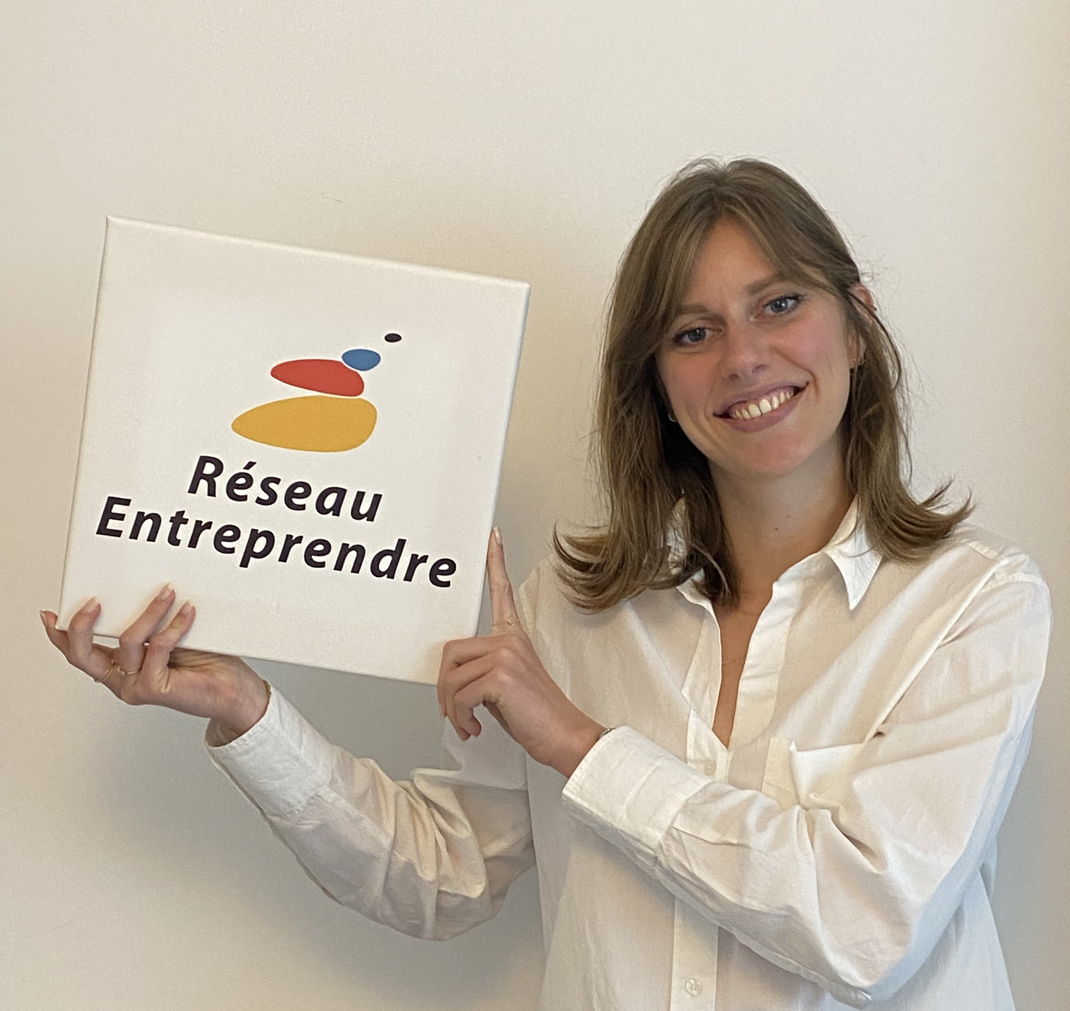
Vos interlocutrices Impact à la Fédération
Pôle Animation
  Karine ANSQUER
  Déléguée Territoriale Grand Est Référente Impact
  Marie PICQUET
  Chargée de Mission Impact et d’Animation Réseau
9

Slide 10

Constats suite à la consultation du réseau
verbatims
Au global, une « prise de conscience » que l’impact n’est plus gadget, c’est « important », « essentiel », il y a nécessité à accompagner les entrepreneurs sur les enjeux et opportunités de la RSE/ Impact
« On a un œil plus attentif sur la qualité des projets.»
« On a des idées mais c’est surtout comment fédérer sur la question.»
« Volonté d’aller plus vite et plus fort pour garder les membres mobilisés.»
« Si on ne va pas sur l'impact et qu’on ne porte pas le message RSE, on n'est plus trop crédible »
« Un de nos défis 2024 : que tous les porteurs de projet s'intéressent à l'impact.»
« On a envie de faire avancer les choses.»
… néanmoins ce sujet peut être clivant en association
« C’était très clivant au sein de l'association donc nous ne sommes pas allés plus loin que ça. Y’a rien du tout dans l'asso au final.»

Slide 11


Constats
Des niveaux de maturités différents selon les territoires et les associations
- stade avancé -
- stade démarrage -
  Démarche Impact volontaire
  Non priorisation des enjeux RSE/ Impact - Manque de formations
Initiatives bien établies
    Sensibilisation auprès des lauréats
    Commission impact, comité RSE
    Evènements, petits dej’ thématiques
    Fresques du climat, atelier 2T à venir
Impact intégré à toutes les étapes de l’accompagnement
Utilisation des outils à disposition : Pass, outil de diag’ (pas tous et pas par tous)
  « On a des idées mais c’est surtout comment fédérer sur la question et par où commencer. »
  « On ne connaît pas l’outil de diag’, mais on est preneurs. »
… et des définitions différentes de l’Impact selon les associations

Slide 12
Constats
Des besoins et des manques pour les associations
Besoin de partage entre les associations et la fédération
Besoin de formations
pour une majorité d’associations
,,
Des actions « dans son coin » sans partage et manque de lien avec le reste du Réseau
Des outils adaptés, selon le niveau de maturité des entrepreneurs
Donner des clefs de compréhension aux équipes : chargés d’étude, animateurs
Nous avons réellement à cœur de nous inscrire dans une démarche pro active sur ce programme mais nous n’avons pas eu l’idée originale pour conduire une vraie campagne de sensibilisation.»
Besoin d’animation
sur les sujets RSE
Manque de temps
Difficulté à mobiliser et fédérer les communautés sur les sujets
Se renseigner sur les sujets RSE, vers qui ?
Pas LA 1e des priorités
,,
Le nombre de membres baisse, ce n’est pas la prio dans l'asso. Ils sont surbookés.»
Nécessité d’actualiser les outils
Besoin de direction
Certaines asso’ veulent retravailler le Pass enrichi Impact, BMC Impact
« (…) par quel bout prendre le sujet? »

Slide 13
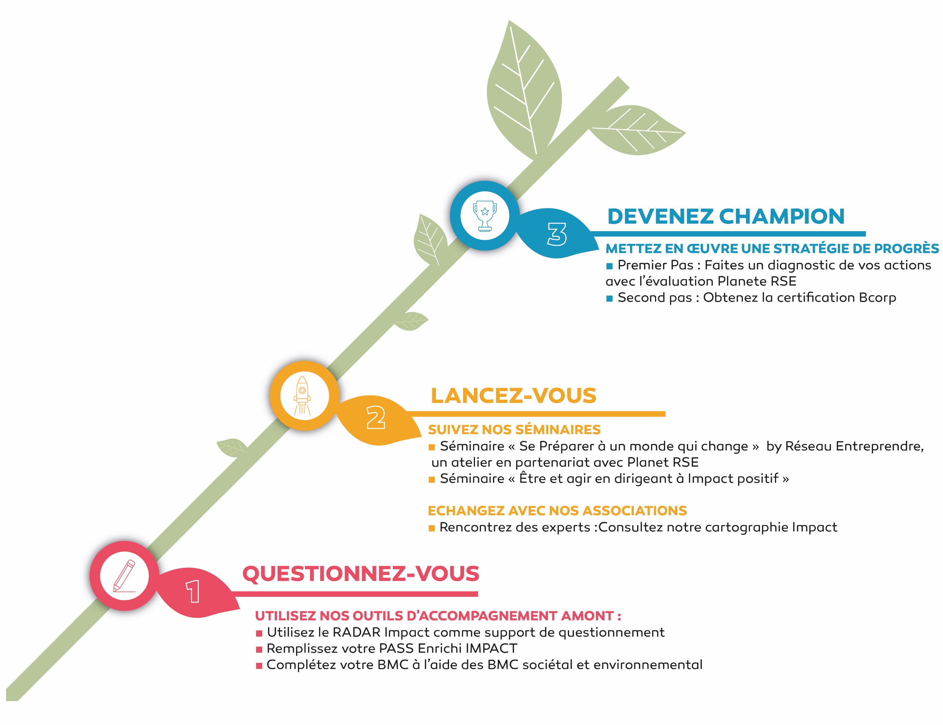
Rappel des étapes du programme
Programme de progression avec à chaque niveau des outils de questionnement, des temps de sensibilisation et d’aide à la progression.
3 étapes sont à retenir pour faire progresser tous les candidats:
  Questionnez-vous
  Lancez-vous
  Devenez champion

Slide 14
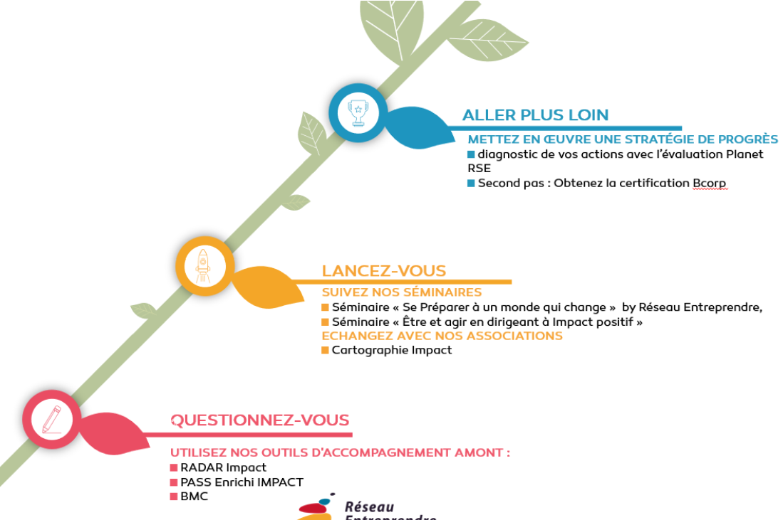

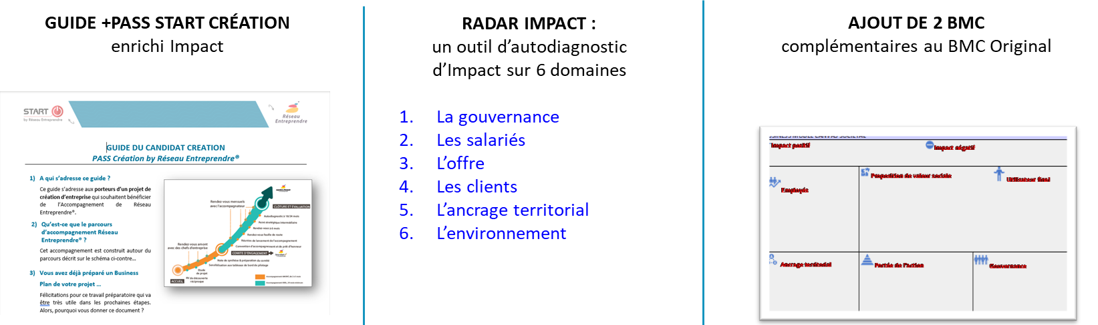
Bilan
Des outils et formations disponibles, proposés par la Fédération
Étape 1 Questionnez-vous
PASS enrichi Impact
BMC Impact
,,
Le pass Impact n’est pas utilisé, il est compliqué à comprendre. On souhaite le retravailler »

Slide 15



Bilan
Bilan sur les outils et formations disponibles proposés par la Fédération en 2023
Étape 2 lancez-vous !
Atelier
« Être et agir en dirigeant à impact » - 3h
Programme de transformation « Impact RSE » – 1 an
Outil de diagnostic en ligne Impact par Réseau Entreprendre®
6 associations en 2023
2 associations pour 16 entreprises
entre fin décembre 23 et sur 2024
Disponible depuis mai 2023
2023 : 251 utilisations / 44 assos
,,
On ne connait pas l’outil d’auto-diagnostic. On est preneur! »

Slide 16




Des premières propositions pour nos associations
GOUVERNANCE
Définissons ensemble l’impulsion et la vision Impact
- Comité Stratégique Impact -
COMMUNAUTE
Démultiplions nos forces avec la communauté
de l’impact grâce à nos
Référents – Ambassadeurs
FORMATIONS
Des ateliers de sensibilisation et de transformation
DES RENDEZ-VOUS
à créer ensemble !

Slide 17

Formations 2024
SENSIBILISATION
PREMIERS PAS
Club Lauréat
« Auto-diagnostic Impact»
Atelier
« être et agir en dirigeant à impact »
- Nouvelle version -
Webinar CSRD
Webinar transition énergétique
Juin 2024
« Rendez-vous
de l’impact »
Devenir une société à mission
Diag Décarbon’action
Programme
Impact RSE
PROGRAMME DE TRANSFORMATION
17

Slide 18
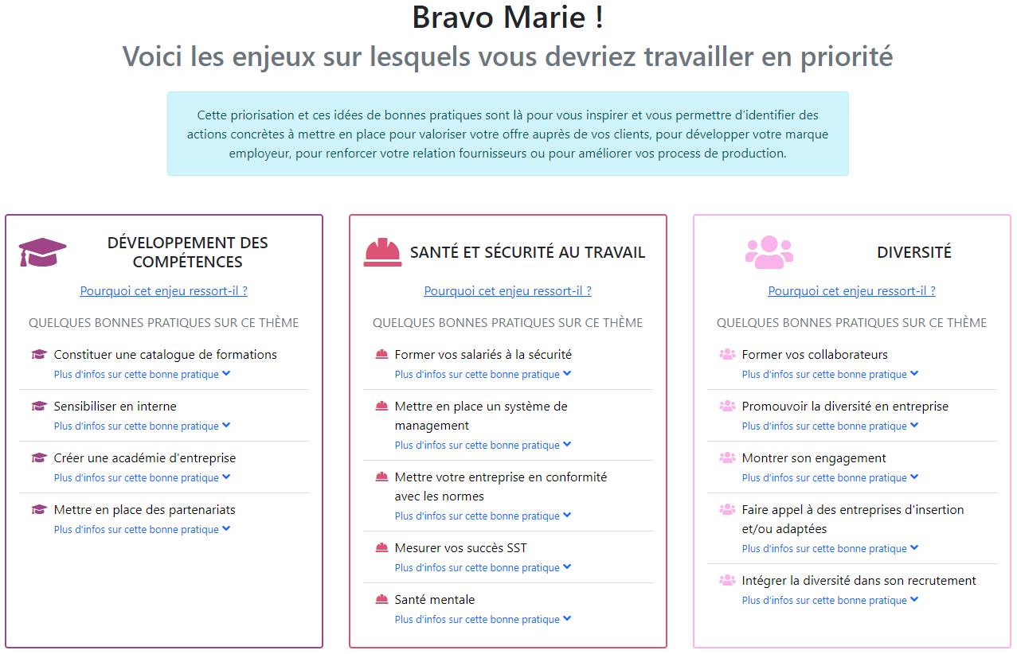
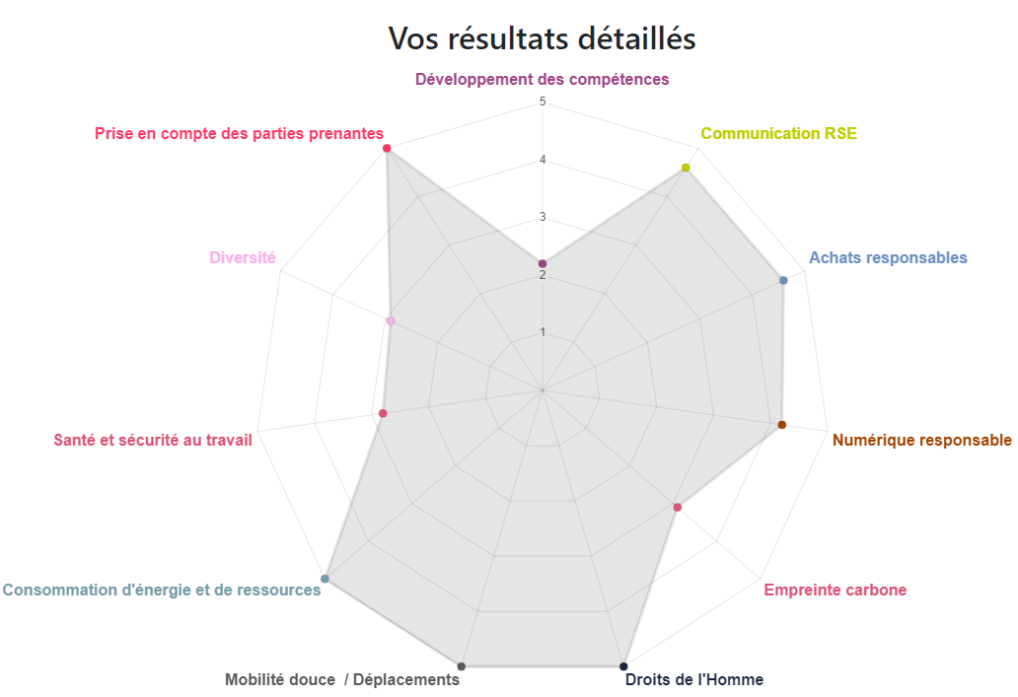
Un kit d’animation de Club Lauréat autour de l’Outil de Diagnostic Impact Réseau Entreprendre®
SENSIBILISATION
PREMIERS PAS
Objectifs du club
3h
Lauréats -> feuille de route
Soutenir et guider dans la démarche : constituer un groupe d’entraide
Ce kit comprendra :
- un support d’animation prêt à être utilisé en club lauréat
- un book détaillant le déroulé pour l’animation
Participatif
Méthodes d’animations
Instructif
Pistes concrètes
Karine et Marie seront à votre disposition pour venir en asso !
18

Slide 19
Formation
SENSIBILISATION
PREMIERS PAS
Coût : Gratuit
Durée : 3 h – Présentiel
Mécanique : 6 ateliers
Atelier
« être et agir en dirigeant à impact »
(Nouvelle version 2024)
Mieux comprendre la notion de RSE et sa mise en application concrète en entreprise
Identifier les facteurs clés de succès pour structurer et pérenniser une démarche RSE
Identifier plusieurs actions à mettre en place dans son entreprise à court terme
19

Slide 20

PROGRAMME DE TRANSFORMATION
Formations
Diag Décarbon’action
Programme
Impact RSE
Lauréats et membres
12 jours sur 6 à 8 mois
4 000€ HT après prise en charge Bpifrance
Programmes de transformation
Lauréats et membres
Promotions de 8 à 10 entreprises (Max. 3 promo) Sur 18 mois
4 550€ à 10 150€ HT après prise en charge de Bpifrance et selon nombre de salariés
Devenir une société à mission
Comprendre l’origine des émissions de gaz à effet de serre (GES) et la vulnérabilité économique face à l’évolution du prix des énergies fossiles de son entreprise
Comprendre la comptabilité carbone et mesurer les émissions de gaz à effet de serre sur une année de référence générées par son activité
Bénéficier d'un accompagnement pour structurer un plan d’action de décarbonation et mettre en œuvre et financer ses premières actions
Démystifier la RSE et comprendre sa mise en application en entreprise
Analyser ses points forts et ses axes d’amélioration pour bien structurer son passage à l’action
Définir ses engagements RSE et les objectifs à atteindre
Structurer, déployer et faire vivre une stratégie RSE au sein de son entreprise​
MOOC : Le B.A-BA de la société à mission
Ateliers en ligne sur «diriger une société à mission» (2h/mois pendant 7 semaines)
Fresque de la Société à Mission (3h)
Témoignage de
François Le Prince -
Président de Réseau Entreprendre Bretagne

Slide 21

Ensemble
Notre ambition
  Préparer les entreprises aux enjeux de demain pour tenir compte des limites planétaires
  Encourager et accompagner les entrepreneurs dans la transformation de leur modèle d’affaires afin de garantir leur durabilité
Notre objectif
  Accompagner dans la compréhension, l’intégration des enjeux et la mise en pratique de l’ impact
    Pour nos associations, nos chargés d’études et nos CA
    Pour nos lauréats et membres

